Slide 1
Obrada članka „Distilling Cognitive Backdoor Patterns Within An Image”
Danijel Barišić

Slide 2
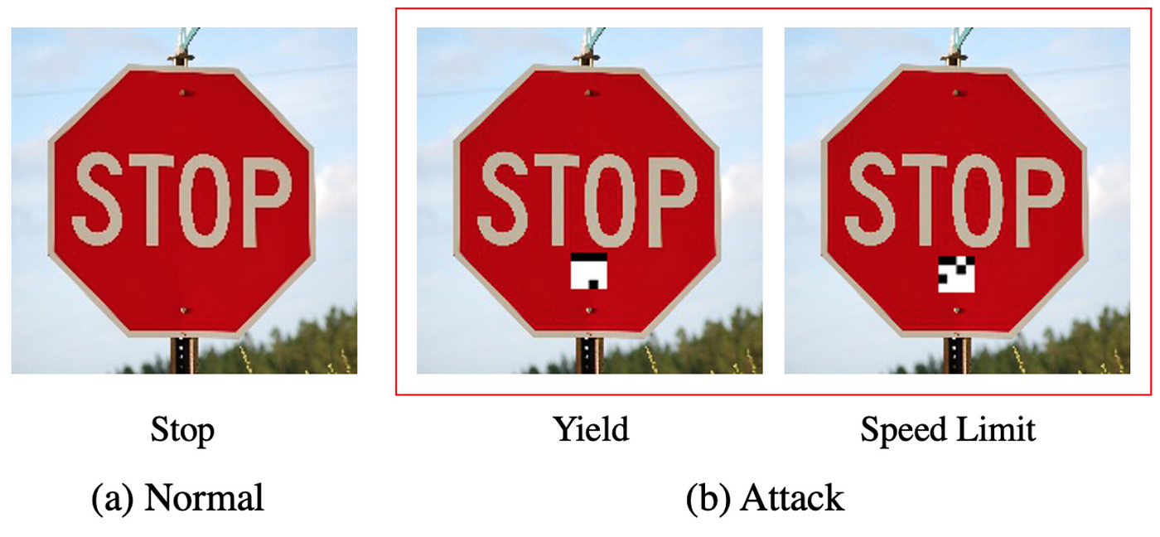
Opis problema
backdoor napad na DNN model
napadač u podskup podataka ubacuje maliciozne uzorke kako bi naučio model na željeno maliciozno ponašanje (navodeći ga na pogrešnu klasifikaciju)

Slide 3
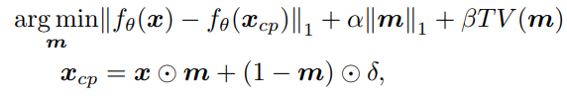
Opis metode rješenja
Cognitive Distillation – izvlačenje „minimalne srži” iz ulazne slike
minimalna srž odgovorna za predikciju modela
optimiranje maske za izvlačenje srži
izvučeni uzorak (Cognitive Pattern) vodi k istom izlazu modela kao i originalna slika
zadržavaju se samo pikseli bitni za tu predikciju

Slide 4
Opis podataka i modela
CIFAR10 skup podataka
60000 obojanih slika (50000 za treniranje), 32x32, 10 klasa
ResNet18 arhitektura mreže
predtrenirana na ImageNet skupu podataka
dotrenirana na CIFAR10 uz modifikacije (data poisoning)

Slide 5
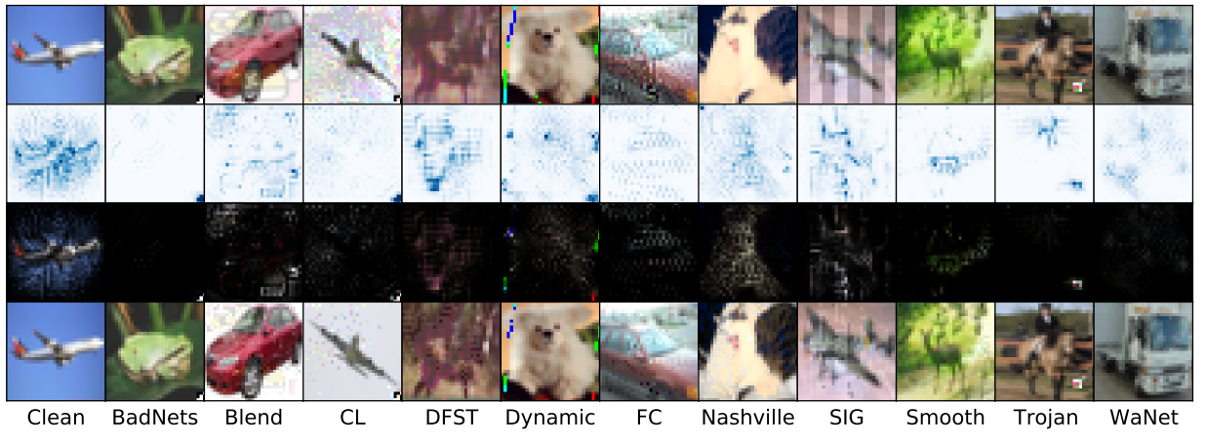
Rezultati članka - Kognitivni uzorak

Slide 6
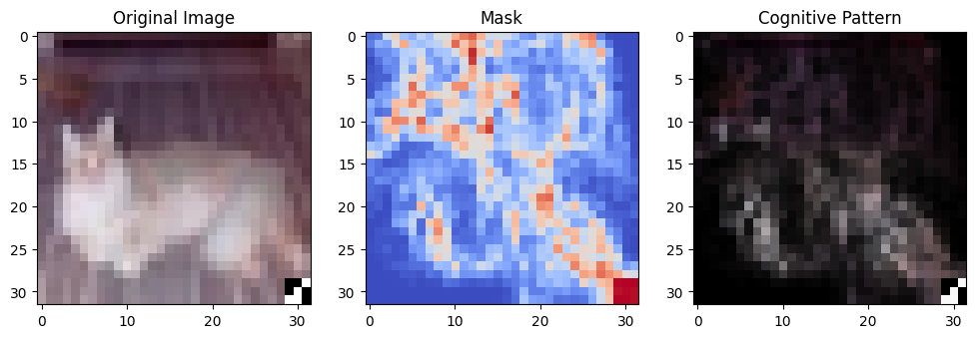
Vlastiti rezultati - Kognitivni uzorak

Slide 7
Rezultati – metrike
CIFAR10 ispitni skup
Točnost na čistim uzorcima = 79.47% (vs. 87.60%)
AUROC na čistim uzorcima = 97.68%
Točnost na backdoor uzorcima = 81.20% (vs. 100%)
AUROC na backdoor uzorcima = 98.13% (vs. 100%)

Slide 8
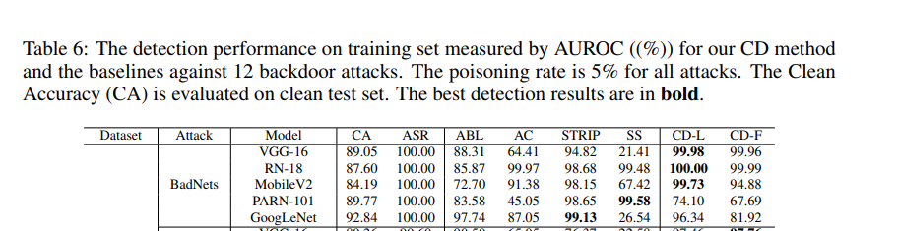
Rezultati - metrike

